Slide 1

随机过程与排队论
计算机科学与工程学院
顾小丰
Email：guxf@uestc.edu.cn
2026年11月8日

Slide 2
习题1
病人以每小时3人的泊松流到达医院，假设该医院只有一个医生服务，他的服务时间服从负指数分布，并且平均服务一个顾客时间为15分钟。
（a) 医生空闲时间的比例？
（b) 有多少病人等待看医生？
（c) 病人的平均等待时间？
(d) 一个病人等待超过一个小时的概率？
计算机科学与工程学院 顾小丰
18－<number>

Slide 3


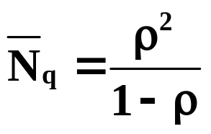
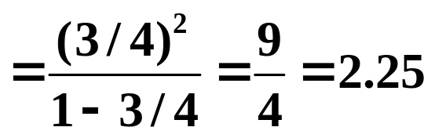
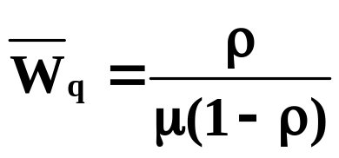
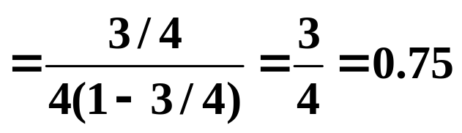
解
由题设知， λ＝3(人/小时)，μ＝4(人/小时)，ρ
＝ ，该系统按M/M/1/∞型处理。
P{医生空闲}＝P{系统空闲}＝p₀＝1－ρ＝
  ＝0.25。
平均等待对长
即平均有2.25个病人等待看医生
平均等待时间
即病人的平均等待时间为0.75小时，即45分钟。
计算机科学与工程学院 顾小丰
18－<number>

Slide 4
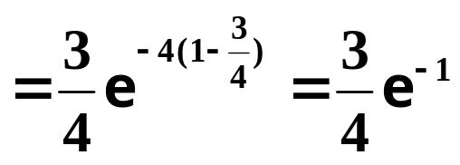
解(续)
P{等待超过一个小时}
＝P{W_{q}＞1}
＝1－P{W_{q}≤1}
＝1－W_{q}(1)
＝ρe^{-μ(1-ρ)}
≈0.276
即病人等待超过一个小时的概率约为0.276。
计算机科学与工程学院 顾小丰
18－<number>

Slide 5
习题2
一台计算机有2个终端，假定计算一个题目的时间服从负指数分布，平均20分钟。假定题目是以泊松流到达，平均每小时到达5个。求积压题目的概率及平均积压的题目数。
计算机科学与工程学院 顾小丰
18－<number>

Slide 6
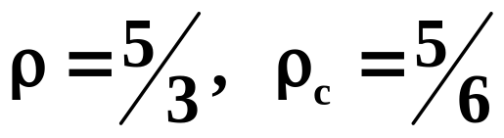
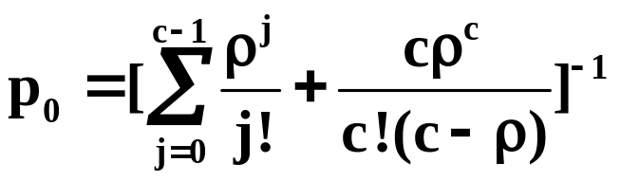
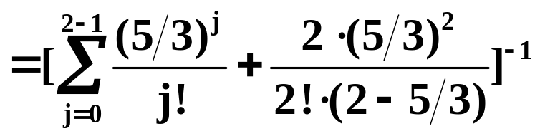
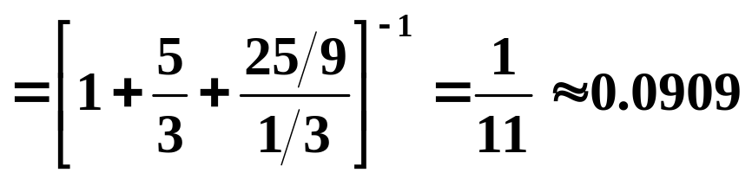
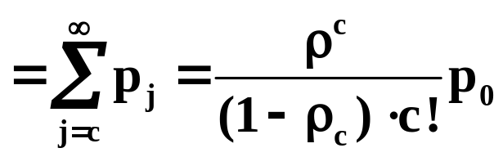
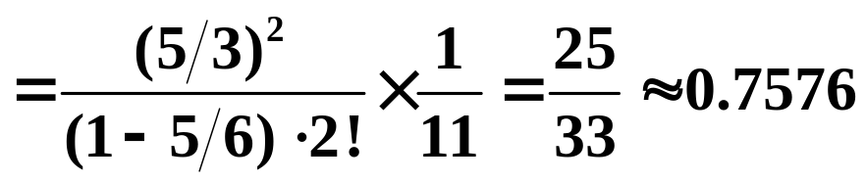
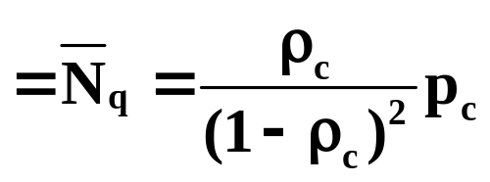
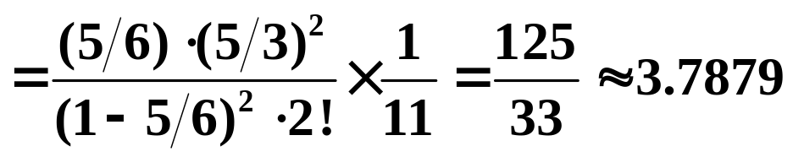
解
由题设知， λ＝5(题/小时)，μ＝3(题/小时)，c＝2，
该系统按M/M/c/∞型处理。
P{积压题目}＝ P{题目到达时需要等待}
平均积压的题目数
计算机科学与工程学院 顾小丰
18－<number>

Slide 7
习题3
考虑一个M/M/1/K排队系统，λ＝10人/小时，μ＝30人/小时，K＝2。管理者想改进服务机构，提出了两个方案。方案I：增加等待空间，K＝3；方案II：提高服务率，μ＝40人/小时。假设在单位时间内单位服务成本5元和每服务一个顾客收益8元不变得情况下，哪个方案获得更大的收益？当λ＝30人/小时，又有什么结果？
计算机科学与工程学院 顾小丰
18－<number>

Slide 8
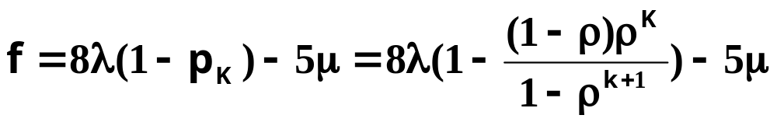
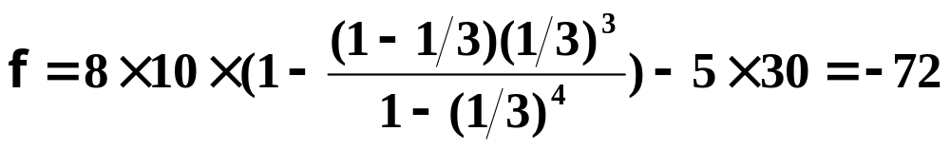
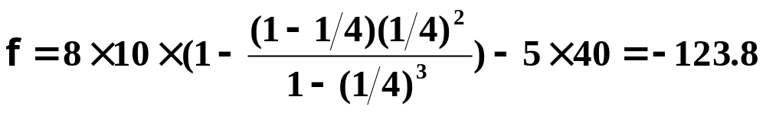
解
单位时间内的纯收入为
方案I(λ＝10人/小时，μ＝30人/小时，K＝3)：
方案II(λ＝10人/小时，μ＝40人/小时，K＝2):
故方案I比方案II好。
计算机科学与工程学院 顾小丰
18－<number>

Slide 9
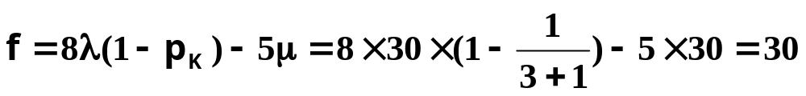
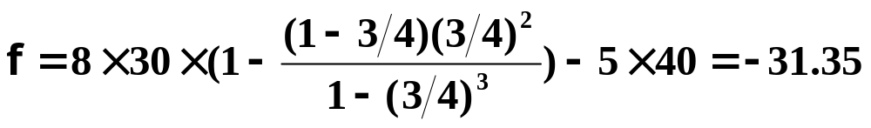
解(续)
当λ＝30人/小时：
方案I(λ＝30人/小时，μ＝30人/小时，K＝3)：
方案II(λ＝30人/小时，μ＝40人/小时，K＝2):
故方案I比方案II好。
计算机科学与工程学院 顾小丰
18－<number>

Slide 10
习题4
某系统利用2台计算机进行容错处理。如果1台计算机正常工作时间服从负指数分布，平均10天，而计算机损坏时由1名工程师维修，维修1台计算机的时间是负指数分布的，平均5天。求：2台计算机都正常运行的概率和由于计算机损坏无法运行的概率，系统中平均运行的计算机数。
计算机科学与工程学院 顾小丰
18－<number>

Slide 11
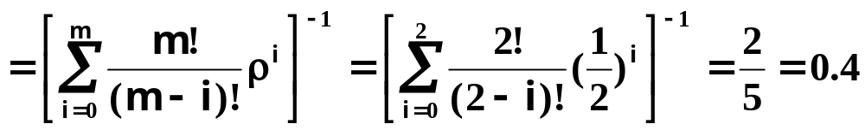
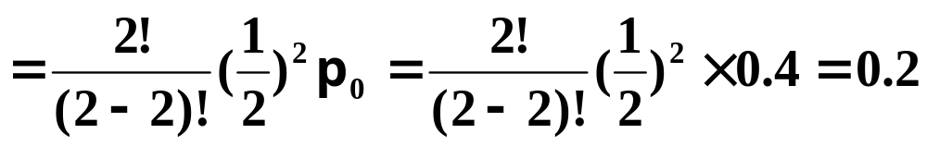
解
由题设知，λ＝1/10(台/天)，μ＝1/5(台/天)，ρ＝1/2，该系统按M/M/c/m/m型处理，c＝1，m＝2。
P{2台计算机都正常运行}＝p₀
P{计算机损坏无法运行}＝p₂
计算机科学与工程学院 顾小丰
18－<number>

Slide 12
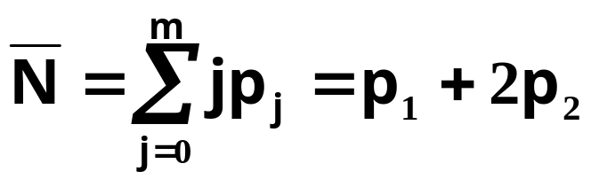
解(续)
平均发生故障的计算机数
系统中平均运行的计算机数为2-0.8＝1.2(台)
计算机科学与工程学院 顾小丰
18－<number>

Slide 13
习题5
某电视台有2部发射机，1部发射1部备用。如果1部正常工作时间服从负指数分布，平均9天，而调整维修1部机器的是负指数分布的，平均3天。求无备用机而正常运转的概率和由于停机无法发射的概率。
计算机科学与工程学院 顾小丰
18－<number>

Slide 14
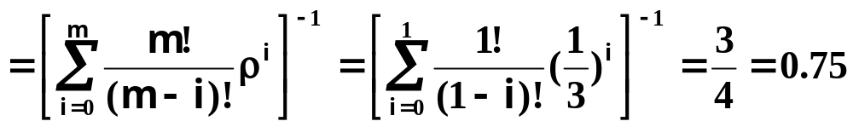
解
由题设知，λ＝1/9(台/天)，μ＝1/3(台/天)，ρ＝1/3，该系统按M/M/c/m+k/m型处理，c＝1，m＝1，k＝1。
若无备用机器，即K＝0，化为M/M/c/m/m型系统：
P{无备用机而正常运转}＝p₀
计算机科学与工程学院 顾小丰
18－<number>

Slide 15
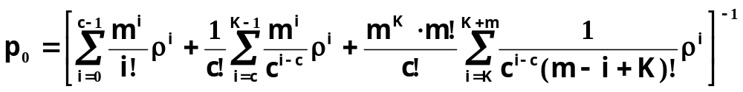
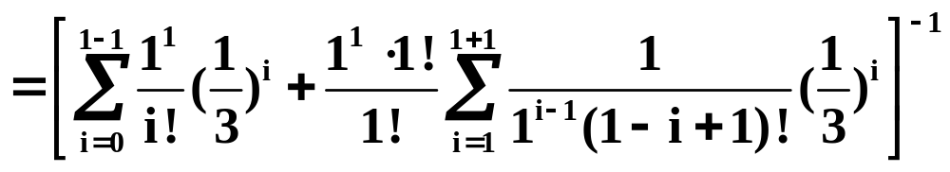
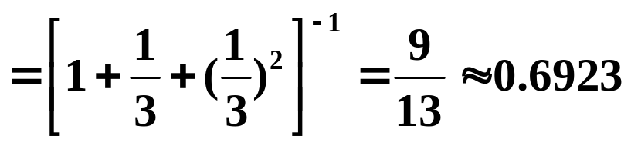
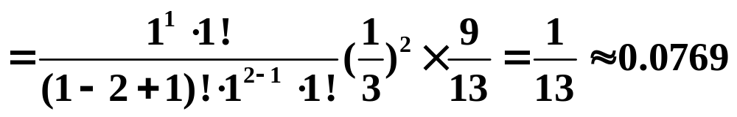
解(续)
对M/M/1/1+1/1型系统
P{由于停机无法发射}＝p₂
计算机科学与工程学院 顾小丰
18－<number>

Slide 16
习题6
在一商店，顾客以泊松流到达收银台，平均5分钟到达9个顾客；而服务员每5分钟能服务10个顾客，服务时间服从指数分布。商店经理希望将顾客等待时间不超过1分钟。他有两个方案：
增加一名服务同样效率的服务员,即提高服务率一倍。
增加一新柜台。
试分析选择那种方案？
计算机科学与工程学院 顾小丰
18－<number>

Slide 17
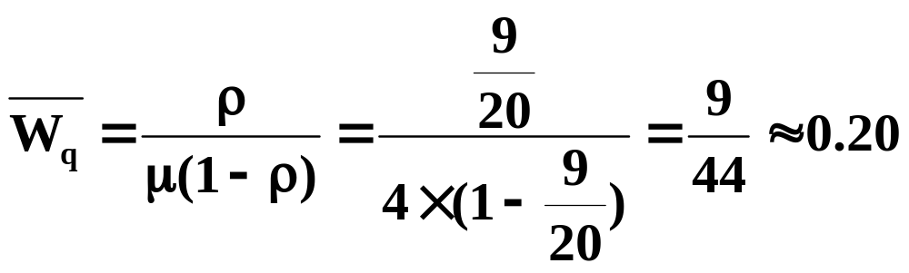
解
方案1 λ＝9/5(个/分钟)，μ＝4(个/分钟), ρ＝9/20＜1，该系统按M/M/1/∞型处理，平均等待时间
(分钟)
计算机科学与工程学院 顾小丰
18－<number>

Slide 18
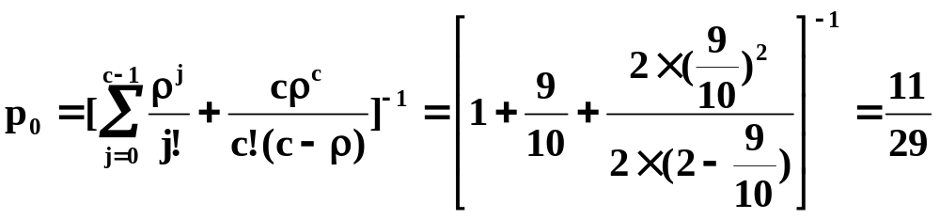
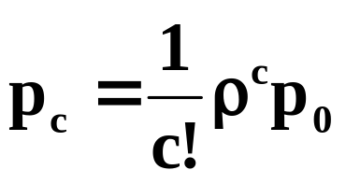
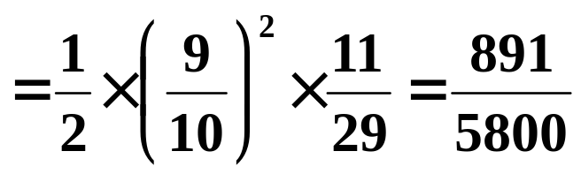
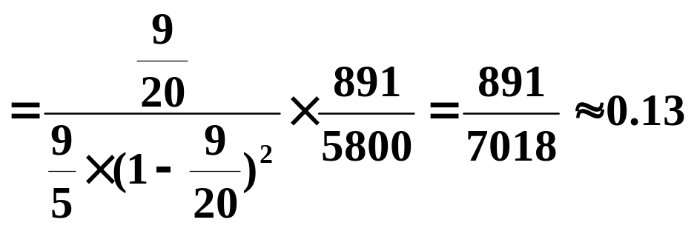
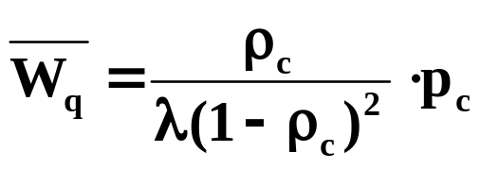
解(续)
方案2 λ＝9/5(个/分钟)，μ＝2(个/分钟)，ρ＝9/10，该系统按M/M/c/∞型处理， c＝2，ρ_{c}＝9/20＜1，
平均等待时间
(分钟)
计算机科学与工程学院 顾小丰
18－<number>

